Slide 1
স্বাগতম

Slide 3
মোঃ লুৎফর রহমান,
সহকারি শিক্ষক, (এম, এ, এম, এড)
বিষয়ভিত্তিক প্রশিক্ষক ইংরেজী, চাঃকাঃ ও বাওবি
নির্বাচিত ইংরেজী মাস্টার ট্রেনার (TMTE Project of DPE)
ICT4E জেলা এম্ব্যাসেডর, দিনাজপুর
কুন্দারাম পুর সরকারি প্রাথমিক বিদ্যালয়,
ঘোড়াঘাট, দিনাজপুর।
মোবাইলঃ ০১৭১৭১৩৭৬৫৩
মেইলঃ mlutfor81@gmail.com

Slide 4
ভিডিও দেখতে স্ক্রিনে ক্লিক করুন

Slide 5
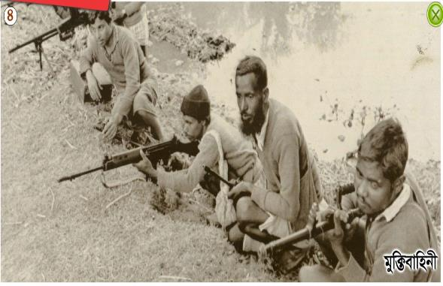
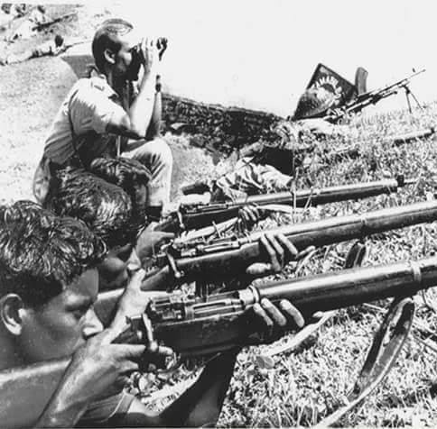
তোমরা কি জান এগুলো কিসের ছবি?
১৯৭১ সালের মুক্তিযুদ্ধের ছবি

Slide 6
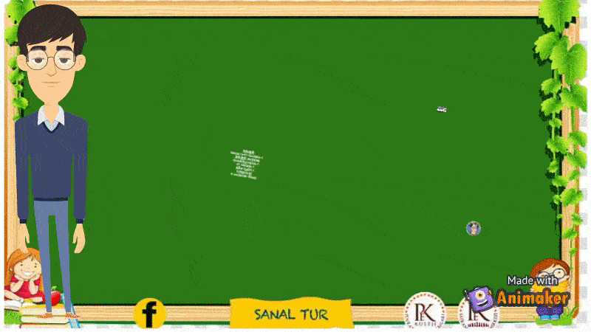

Slide 7
১৪.৩.৩ বঙ্গবন্ধুর ঐতিহাসিক ৭ মার্চের ভাষণ ও এর প্রেক্ষাপট উল্লেখ করতে পারবে।
১৪.৪.১ ১৯৭১ এর ২৫ মার্চ রাতে বাঙালিদের ওপর পাকিস্তানি হানাদার বাহিনীর আক্রমনের ঘটনা বর্ণনা করতে পারবে।
১৪.৫.১ বাংলাদেশের স্বাধীনতা ঘোষনা সম্পর্কে বলতে পারবে।
১৪.৫.2 বাংলাদেশের মুক্তিযুদ্ধের ইতিহাসের উল্লেখযোগ্য ঘটনা বলতে পারবে।

Slide 8
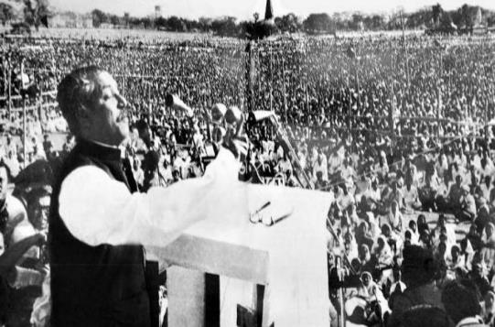
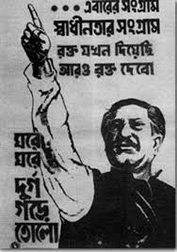
ঐতিহাসিক ৭ মার্চের ভাষণ
১৯৭১ সালের ৭ই মার্চ ঢাকার রেসকোর্স ময়দানের এই বিশাল জনসভায় বঙ্গবন্ধু শেখ মুজিবুর রহমান স্বাধীনতার ডাক দিয়ে বলেন “এবারের সংগ্রাম আমাদের মুক্তির সংগ্রাম, এবারের সংগ্রাম স্বাধীনতার সংগ্রাম” ।

Slide 9
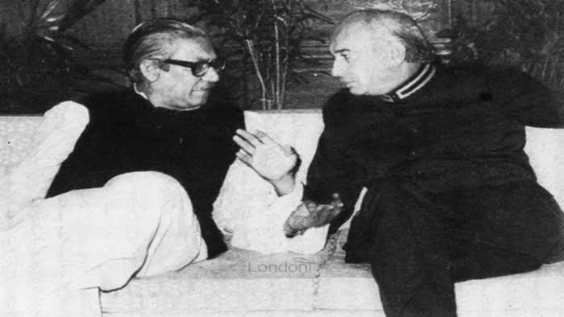
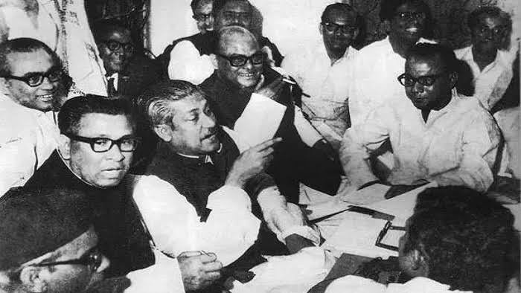
১৬ মার্চ থেকে ২৫ মার্চ
১৬ই মার্চ থেকে ২৫ মার্চ পর্যন্ত ইয়াহিয়ার খানের সাথে আওয়ামী লীগ নেতৃবৃন্দ আলোচনা করেন।

Slide 10
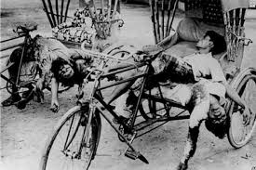
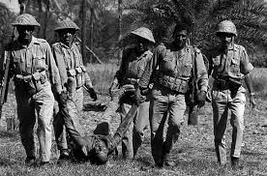
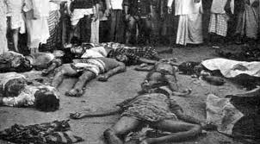
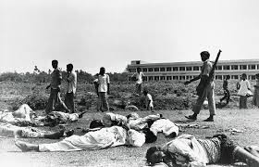
আলোচনা ব্যর্থ ।
সব আলোচনা ব্যর্থ করে দিয়ে ২৫ এ মার্চের ‘কালরাতে’ পাকিস্থানি বাহিনী নিরস্ত্র বাঙালির উপর ঝাঁপিয়ে পড়ে। ২৫ এ মার্চের ‘কালরাতে’ অসংখ্য ছাত্র, শিক্ষক, পুলিশ, ইপিআর ও সাধারণ নারী- পুরুষকে হত্যা করে।

Slide 11
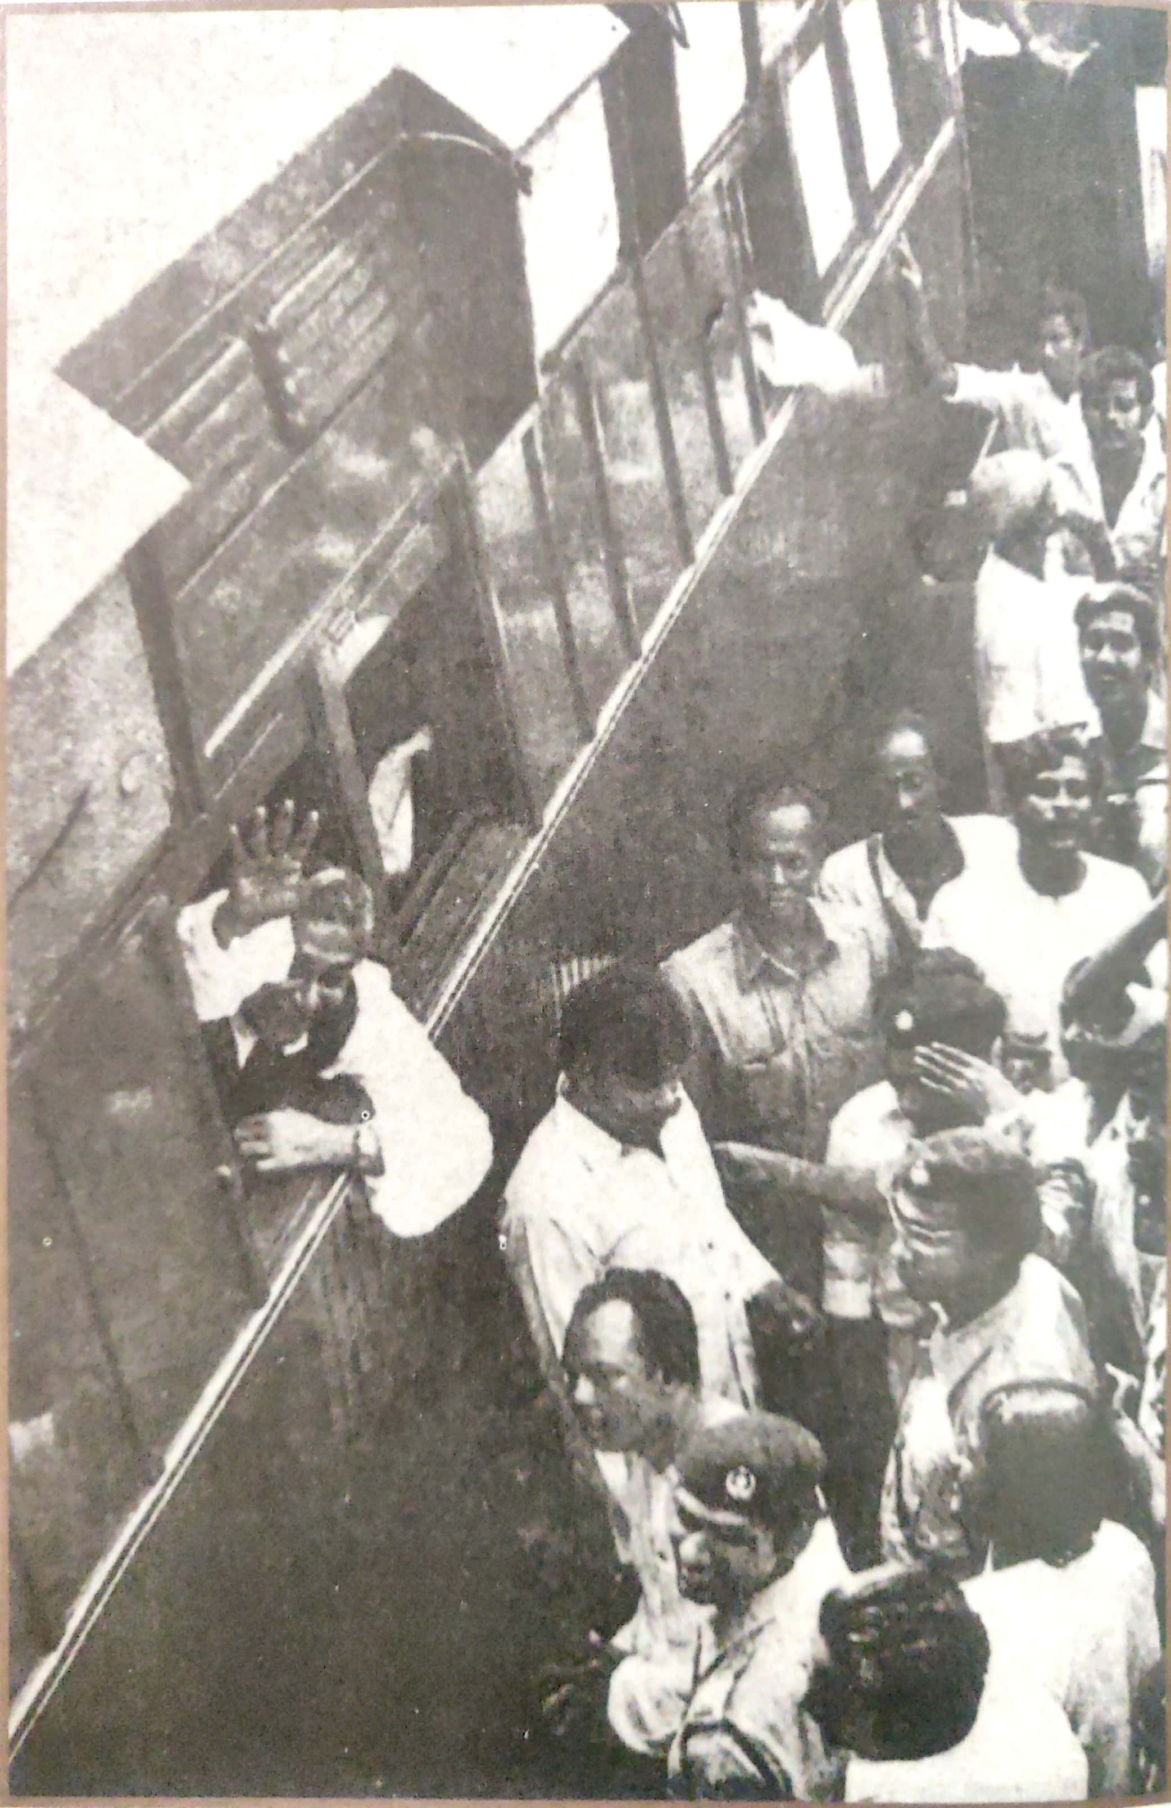
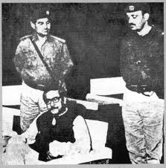
২৫ মার্চের কালরাত
বঙ্গবন্ধুকে গ্রেফতার করা হয়।

Slide 12
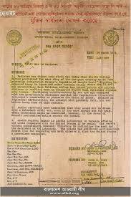
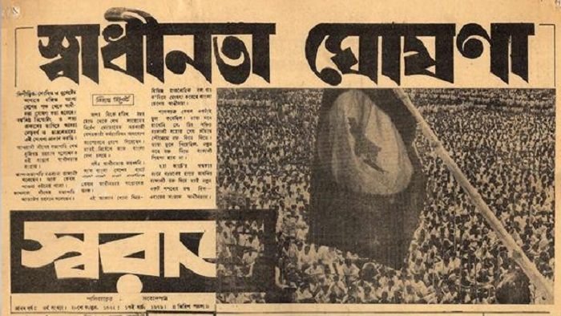
২৫ মার্চের কালরাত
২৬এ মার্চের প্রথম প্রহরে বঙ্গবন্ধু ওয়‍্যারলেস বার্তায় বাংলাদেশের স্বাধীনতার ঘোষণা দেন। এর ভিত্তিতে ২৬এ মার্চ শুরু হয় আমাদের স্বাধীনতা সংগ্রাম।

Slide 13
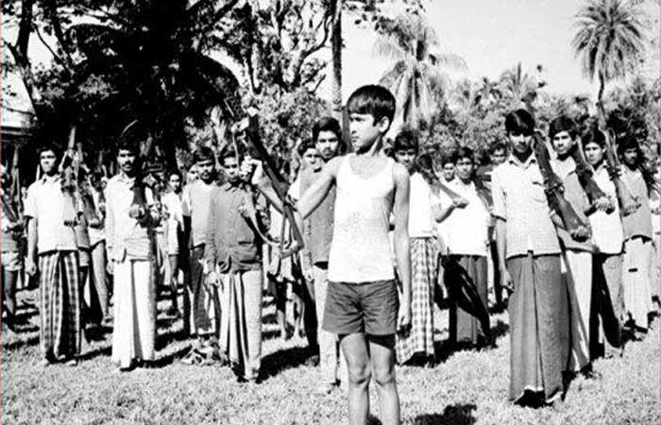
মুক্তিযুদ্ধ
২৬ মার্চ শুরু হয় আমাদের স্বাধীনতা সংগ্রাম।

Slide 14
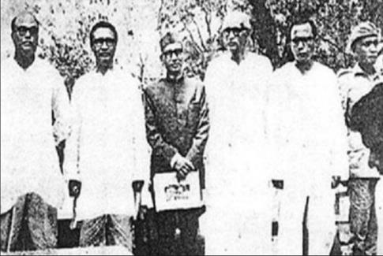
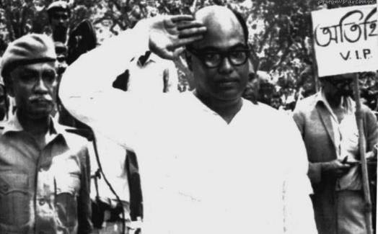
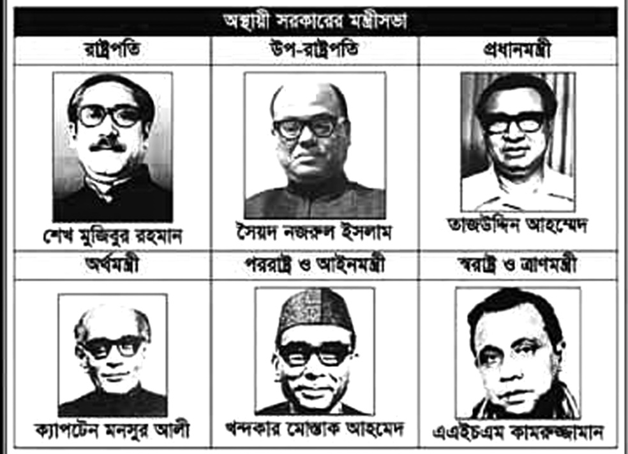
বাংলাদেশের প্রথম অস্থায়ী সরকার
1971 সালের ১০ই এপ্রিল বাংলাদেশের প্রথম অস্থায়ী সরকার গঠিত হয়। এ সরকার মুজিবনগর সরকার নামে পরিচিত। এই সরকার জনগনকে মুক্তিযুদ্ধে অংশগ্রহণে উৎসাহিত করে এবং যুদ্ধ পরিচালনার জন্য মুক্তিবাহিনী গঠন করে।

Slide 15
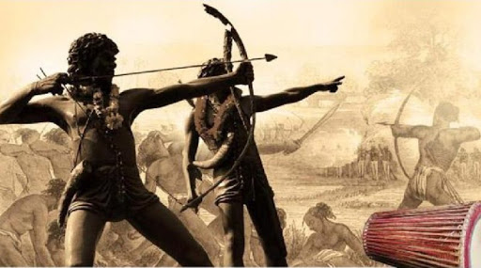
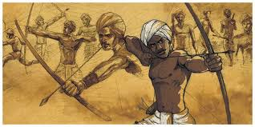
মুক্তিযুদ্ধে ক্ষুদ্র নৃ-গোষ্ঠীদের অংশগ্রহণ
মুক্তিযুদ্ধে সকল শ্রেণি পেশার বাঙালিদের পাশাপাশি ক্ষুদ্র নৃ-গোষ্ঠীরাও অংশগ্রহণ করে।

Slide 16
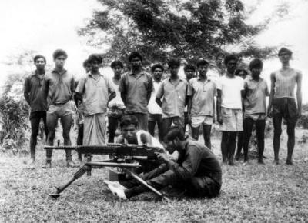
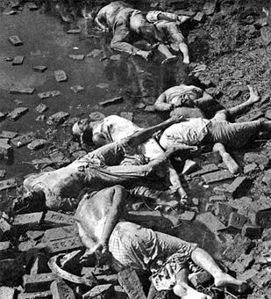
যুদ্ধ পরিচালনা ও মুক্তিবাহিনী গঠন
১৯৭১ সালের ১৬ ই ডিসেম্বর পর্যন্ত মোট নয় মাস যুদ্ধ চলে। এ যুদ্ধে ত্রিশ লক্ষ মানুষ শহীদ হন, অসংখ্য মানুষ পঙ্গু হন,অনেকেই ঘরবাড়ি হারান।

Slide 17
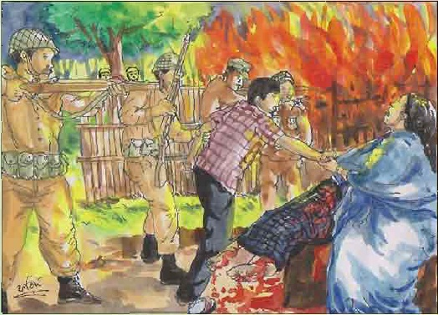
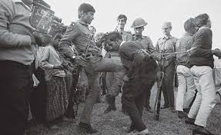
যুদ্ধাপরাধী রাজাকার –আলবদর
রাজাকার –আলবদর নামে পরিচিত কিছু সংখ্যক বাঙ্গালি পাকিস্তানিদের পক্ষে হত্যা, অগ্নিসংযোগ ও বর্বর নির্যাতন চালায়। তারা যুদ্ধাপরাধী।

Slide 18
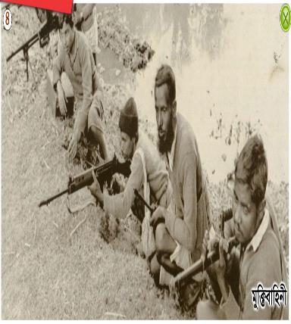
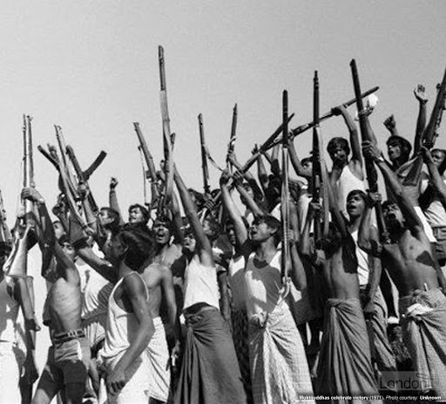
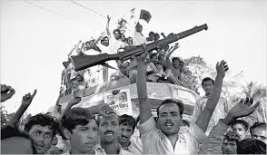
অদম্য মুক্তিবাহিনী
তাদের বর্বর নির্যাতন ও পাকিস্তানের হানাদার বাহিনীর নিষ্ঠুর গণহত্যা মুক্তিবাহিনীকে দমাতে পারেনি।

Slide 19
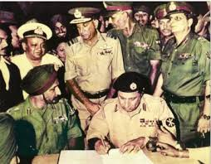
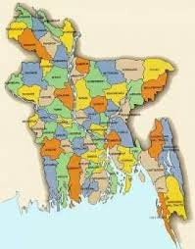
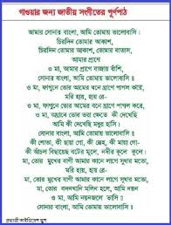
স্বাধীনতা অর্জন
অবশেষে বাংলাদেশ স্বাধীন হয় এবং স্বাধীন ভূ-খন্ডের পাশাপাশি আমরা পাই একটি নতুন মানচিত্র,জাতীয় পতাকা ও জাতীয় সংগীত।

Slide 20
সবাই মিলে প্রশ্নগুলোর উত্তর দাও
১৯৭১ সালের ৭ই মার্চ বঙ্গবন্ধু কোথায় ভাষণ দিয়েছিলেন?
ইয়াহিয়া খানের সাথে কতদিন ধরে আলোচনা হয়েছিল?
২৫এ মার্চে কি ঘটেছিল?
১০ এপ্রিল কি ঘটেছিল?
কয় মাস ধরে মুক্তিযুদ্ধ চলেছিল?
মুক্তিবাহিনীতে কারা যোগদান করেছিলেন?

Slide 21
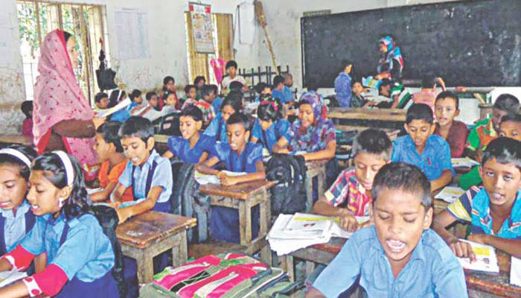
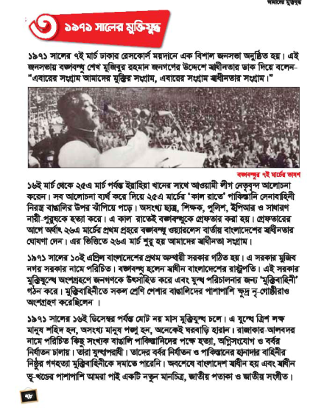
সবাই পাঠ্যবইয়ের ৭৮ নং পৃষ্ঠাটি খুলে নিরবে পড়ি

Slide 22
এসো লিখি
১৯৭১ সালের নিম্নের দিনগুলোতে কি ঘটেছিল?
৭ই মার্চ............................................................................................।
১৬ই মার্চ............................................................................................।
২৫শে মার্চ...........................................................................................।
২৬শে মার্চ...........................................................................................।
১০ই এপ্রিল..........................................................................................।
১৬ই ডিসেম্বর.......................................................................................।

Slide 23
ক) ২৫ শে মার্চ রাতে কী ঘটেছিল?
খ) বাংলাদেশের স্বাধীনতার ঘোষণা দেন কে?
উত্তরঃ ক) ২৫ এ মার্চের রাতে অসংখ্য ছাত্র, শিক্ষক, পুলিশ, ইপিআর ও সাধারণ নারী- পুরুষকে হত্যা করে। এ রাতেই বঙ্গবন্ধুকে গ্রেফতার করা হয়।
উত্তরঃ খ) ২৬ শে মার্চ প্রথম প্রহরে বঙ্গবন্ধু স্বাধীনতার ঘোষণা দেন।

